Slide 1
题型
选择题 5题 10分
填空题 20空 20分
简答题 6题 36分
计算分析题 3题 34分

Slide 2
第一章
计算机设计目标：性能 性价比 性能功耗比
并行性：ILP、DLP、TLP、RLP
技术障碍→多核结构:功耗、主频、复杂度
提高能耗效率：DVFS、超频….
系统可靠性 MTBF MTTF MTTR 计算
系统可用性
计算机设计遵循基本原则
  局部性原理、利用并行性、聚焦一般情况
等效CPI 、Amdahl定律 计算

Slide 3
第二章
RISC主流指令集：ARM、RISC-V、MIPS LoongArch
流水线性能指标：吞吐率 加速比 效率
分支预测：动态、静态、转移方向
多周期5段RISC流水线分析 (有旁路、无旁路)

Slide 4
第三章
名称相关：反相关WAR、输出相关WAW
结构冒险(停顿、增加硬件)、控制冒险(条件指令)
数据冒险：输出WAW 反WAR 数据RAW
相关预测思想、实现
代表性相关预测器
  gshare预测器 带标记混合预测器
  竞赛预测器：全局 局部
    选择器(饱和计数器) 原理 框图

Slide 5
第三章
处理器微结构：
  顺序发射、顺序提交、乱序执行
Tomasulo 算法指令动态调度分析 例子
带ROB的Tomasulo动态调度分析 例子
寄存器重命名→WAW WAR

Slide 6
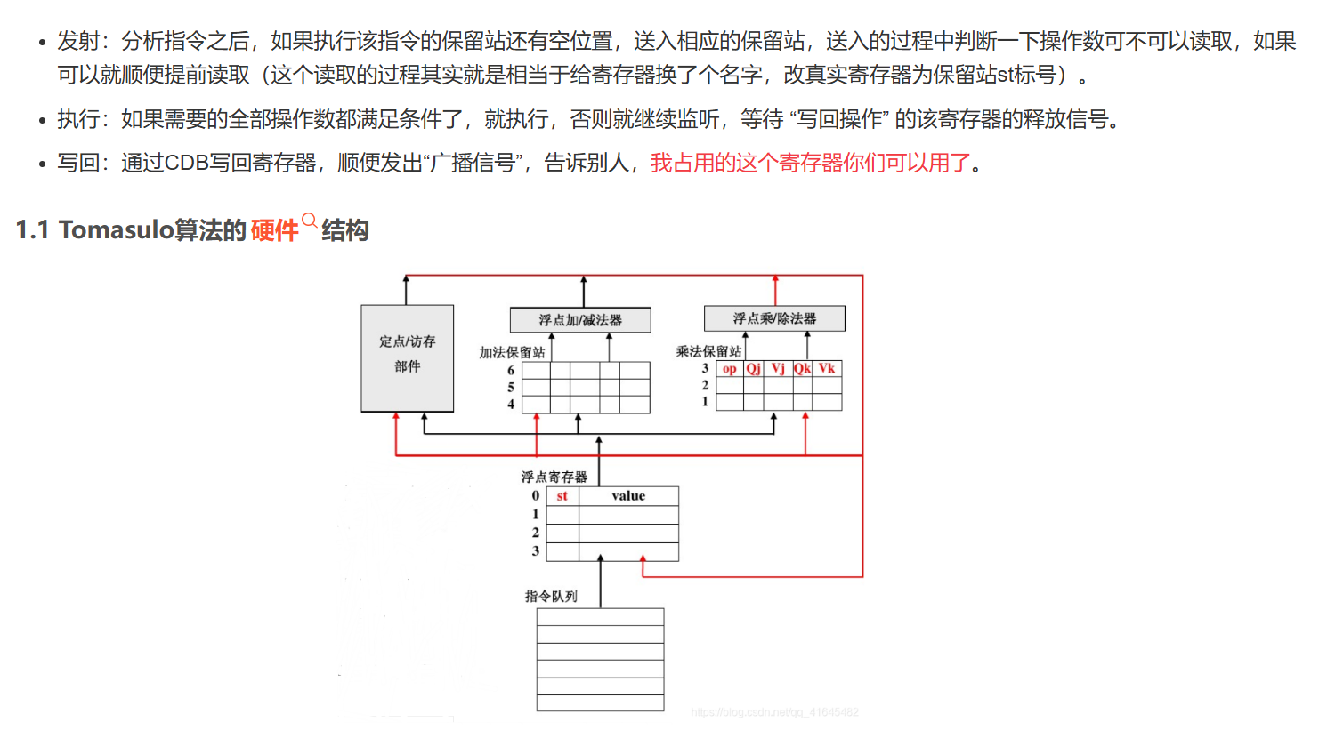

Slide 7
第四章
Cache高级优化方法：
  提高Cache带宽：分组结构、无阻塞、流水线结构
  编译器优化：分块 、循环交换→减少不命中率
Cache映射: 直接相联 组相联 全相联
Cache替换方法：FIFO LRU
三种不命中：强制、容量、冲突
Cache更新：写直达、写回

Slide 8
第五章
挖掘数据级并行性三种结构：
  GPU 向量机 SIMD多媒体扩展
  向量机：集中-分散操作、向量长度寄存器、掩码寄存器、步幅操作
  SIMD多媒体扩展：长位宽向量寄存器、可变分组并行通道
  GPU的调度器：线程束调度器、线程块调度器
CUDA：线程、线程块、网格
TPU 核心单元，工作方式与GPU CPU不同

Slide 9
集中操作：使用索引向量，取到稀疏矩阵中非零元素
分散操作：当以紧凑形式完成操作处理之后，稀疏向量可以采用相同的索引向量，扩展回原来的分散形式
集中-分散：处理稀疏矩阵(很多元素为0)
向量长度寄存器：处理向量长度不为64位的情况
向量掩码寄存器：向量代码中包含有IF语句，只处理部分满足条件元素
步幅stride: 处理多维矩阵
步幅stride：按照一定的距离间隔将向量元素集中到单个寄存器中，这个距离间隔就是步幅。

Slide 10
第六章
消息传递系统 vs 共享存储器系统
共享存储器对比：DSM vs SMP
Cache一致性、写更新协议
  监听协议和目录协议、适用场景、写无效传递
硬件多线程
  粗粒度多线程
  细粒度多线程
  SMT同时多线程

Slide 11
并行结构，分为消息传递系统(MPP、Cluster)和共享存储系统(SMP、DSM)
消息传递系统：每个处理器有自己的私有存储器，处理器间通过显式消息通信
共享存储系统：多个处理器共享一个存储器，通信通过共享存储器实现
SMP对称共享存储系统
DSM分布式共享存储系统

Slide 12
